Slide 1
Introducción a la Inteligencia Artificial
Sesión 02

Slide 2
Agenda
Bienvenida
Encuadre de la sesión
Ejercicio: Máquina Virtual
Introducción a Conceptos básicos de la Inteligencia Artificial
Oferta de Microsoft Azure Para IA
Servicios cognitivos
Introducción al aprendizaje automático

Slide 3
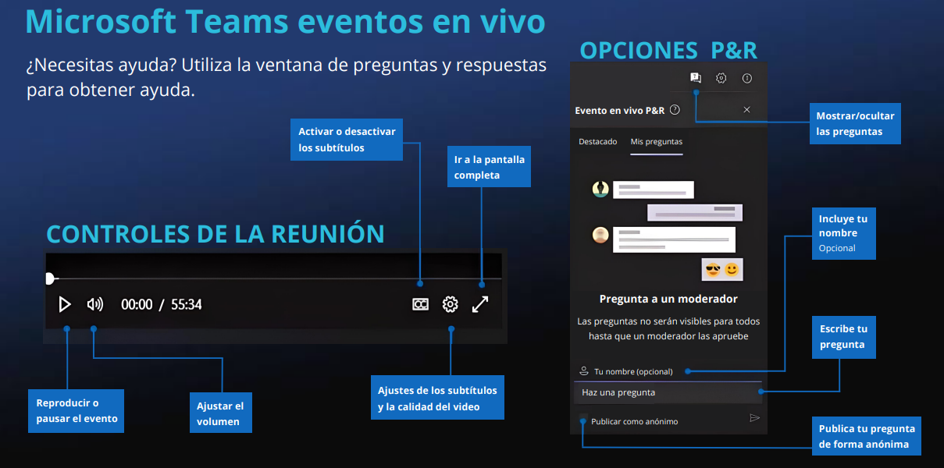

Slide 4
Introducción a la inteligencia artificial

Slide 5


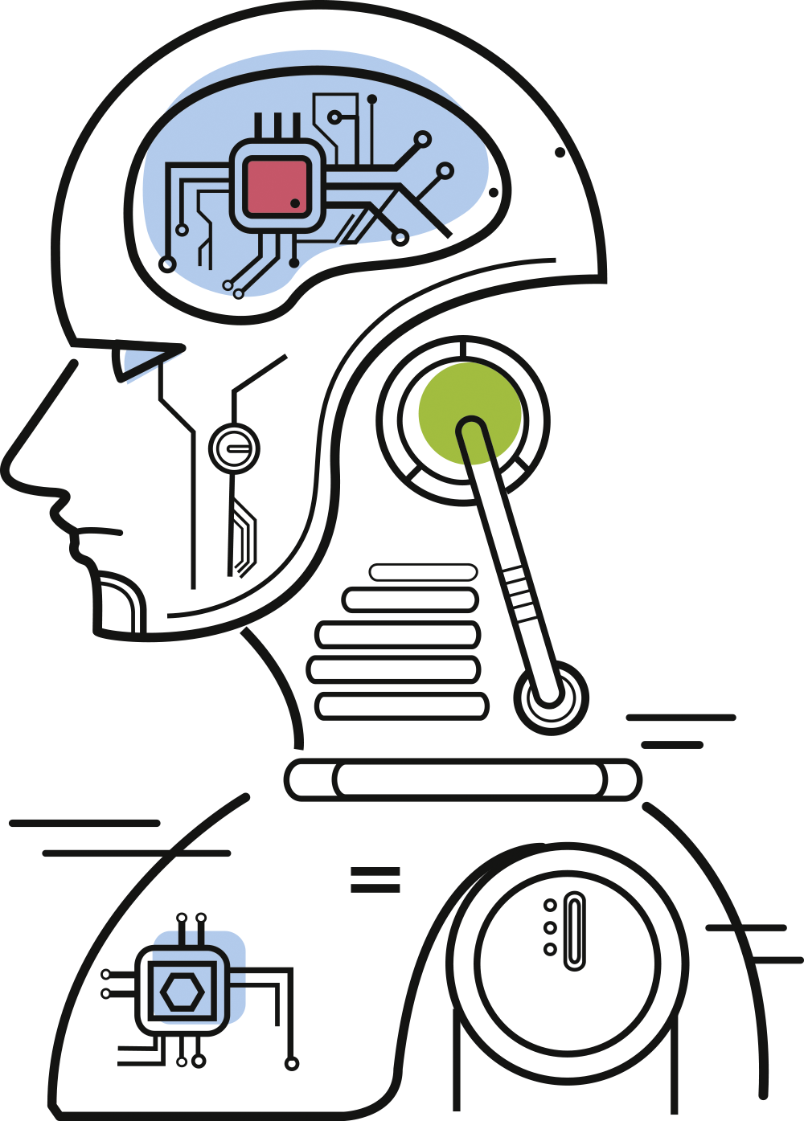





Inteligencia Artificial
Es la capacidad de una máquina para imitar el comportamiento humano.

Slide 6



¿Por qué usar Inteligencia Artificial?
Utilizamos inteligencia artificial cuando queremos:
Procesar una gran cantidad de datos
Emular lo sentidos cognitivos
Realizar tareas repetitivas

Slide 7




¿Dónde la encontramos?
Recomendaciones personalizadas
Se realizan sugerencias conforme a un histórico de datos, como pueden ser:
Gustos y Preferencias
Patrones de conducta
Compras
Elecciones
Ubicación geográfica
Idioma
ó

Slide 8







Recomendaciones personalizadas
Datos
Procesamiento
Información
Información
Procesamiento con IA
Meta-Información

Slide 9




¿Dónde la encontramos?

Slide 10
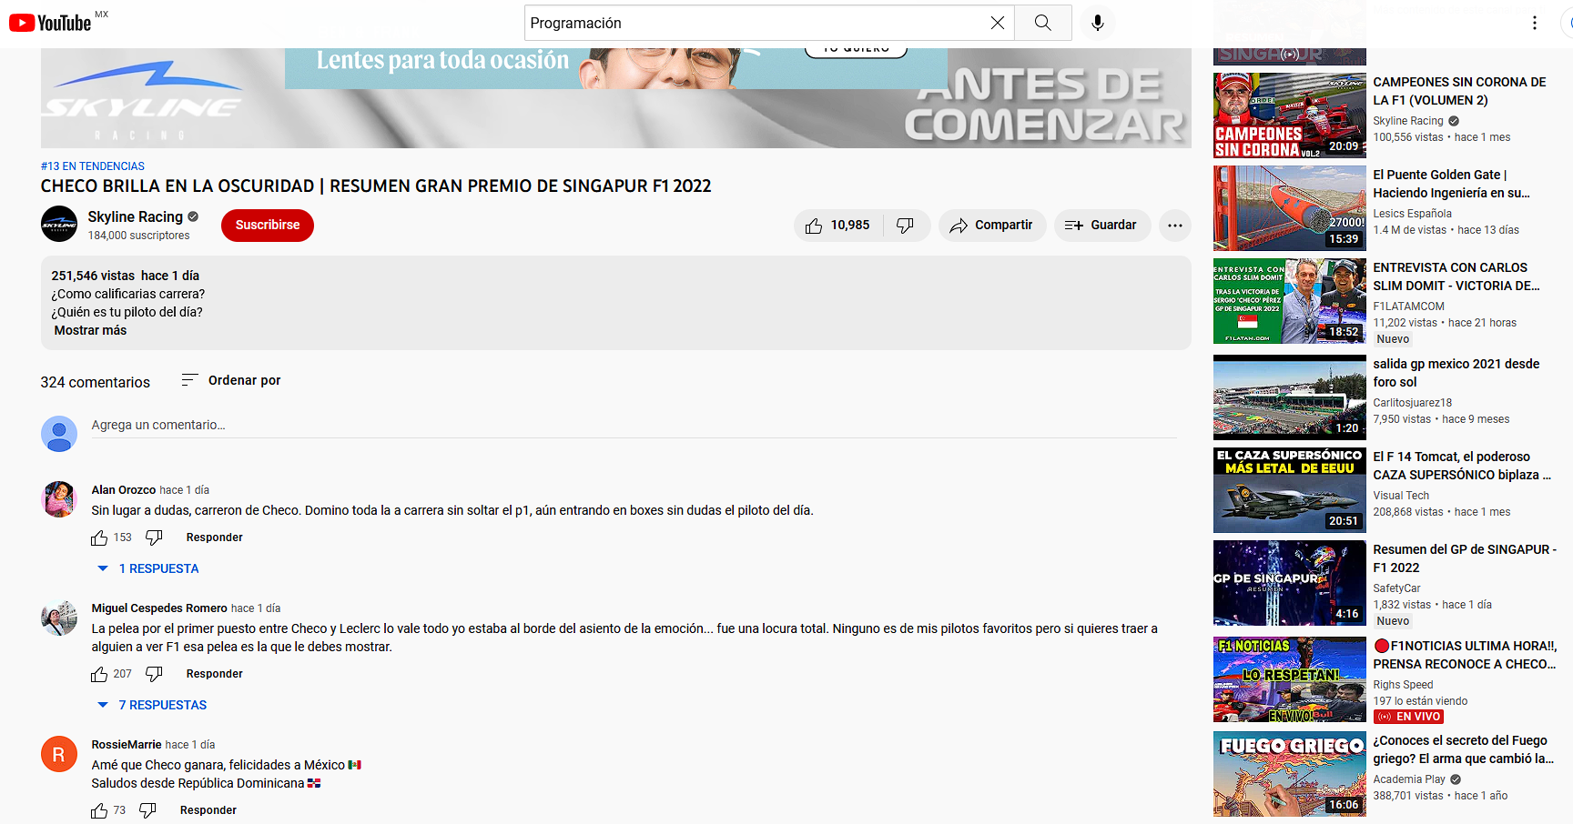

Slide 11
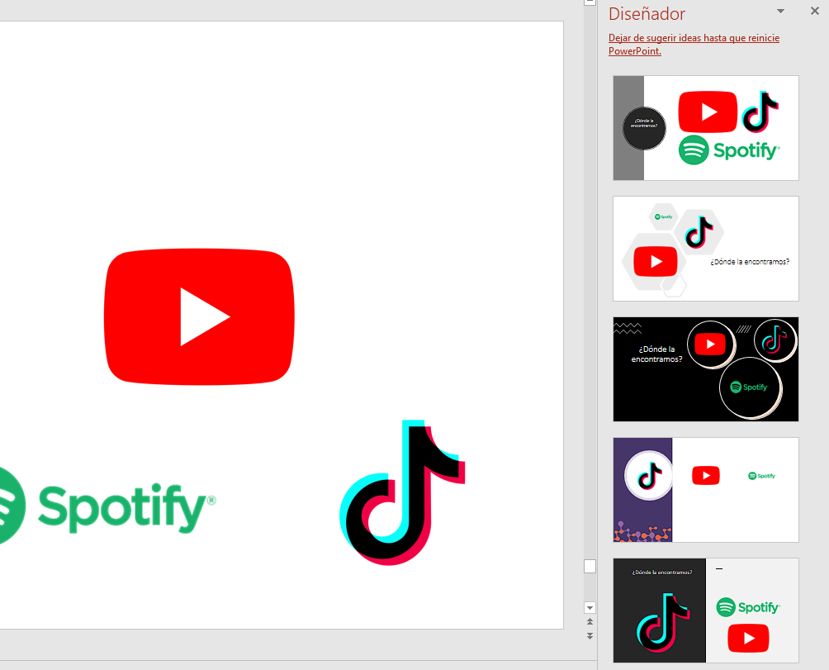

Power Point

Slide 12
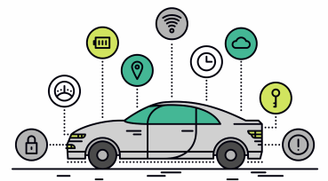
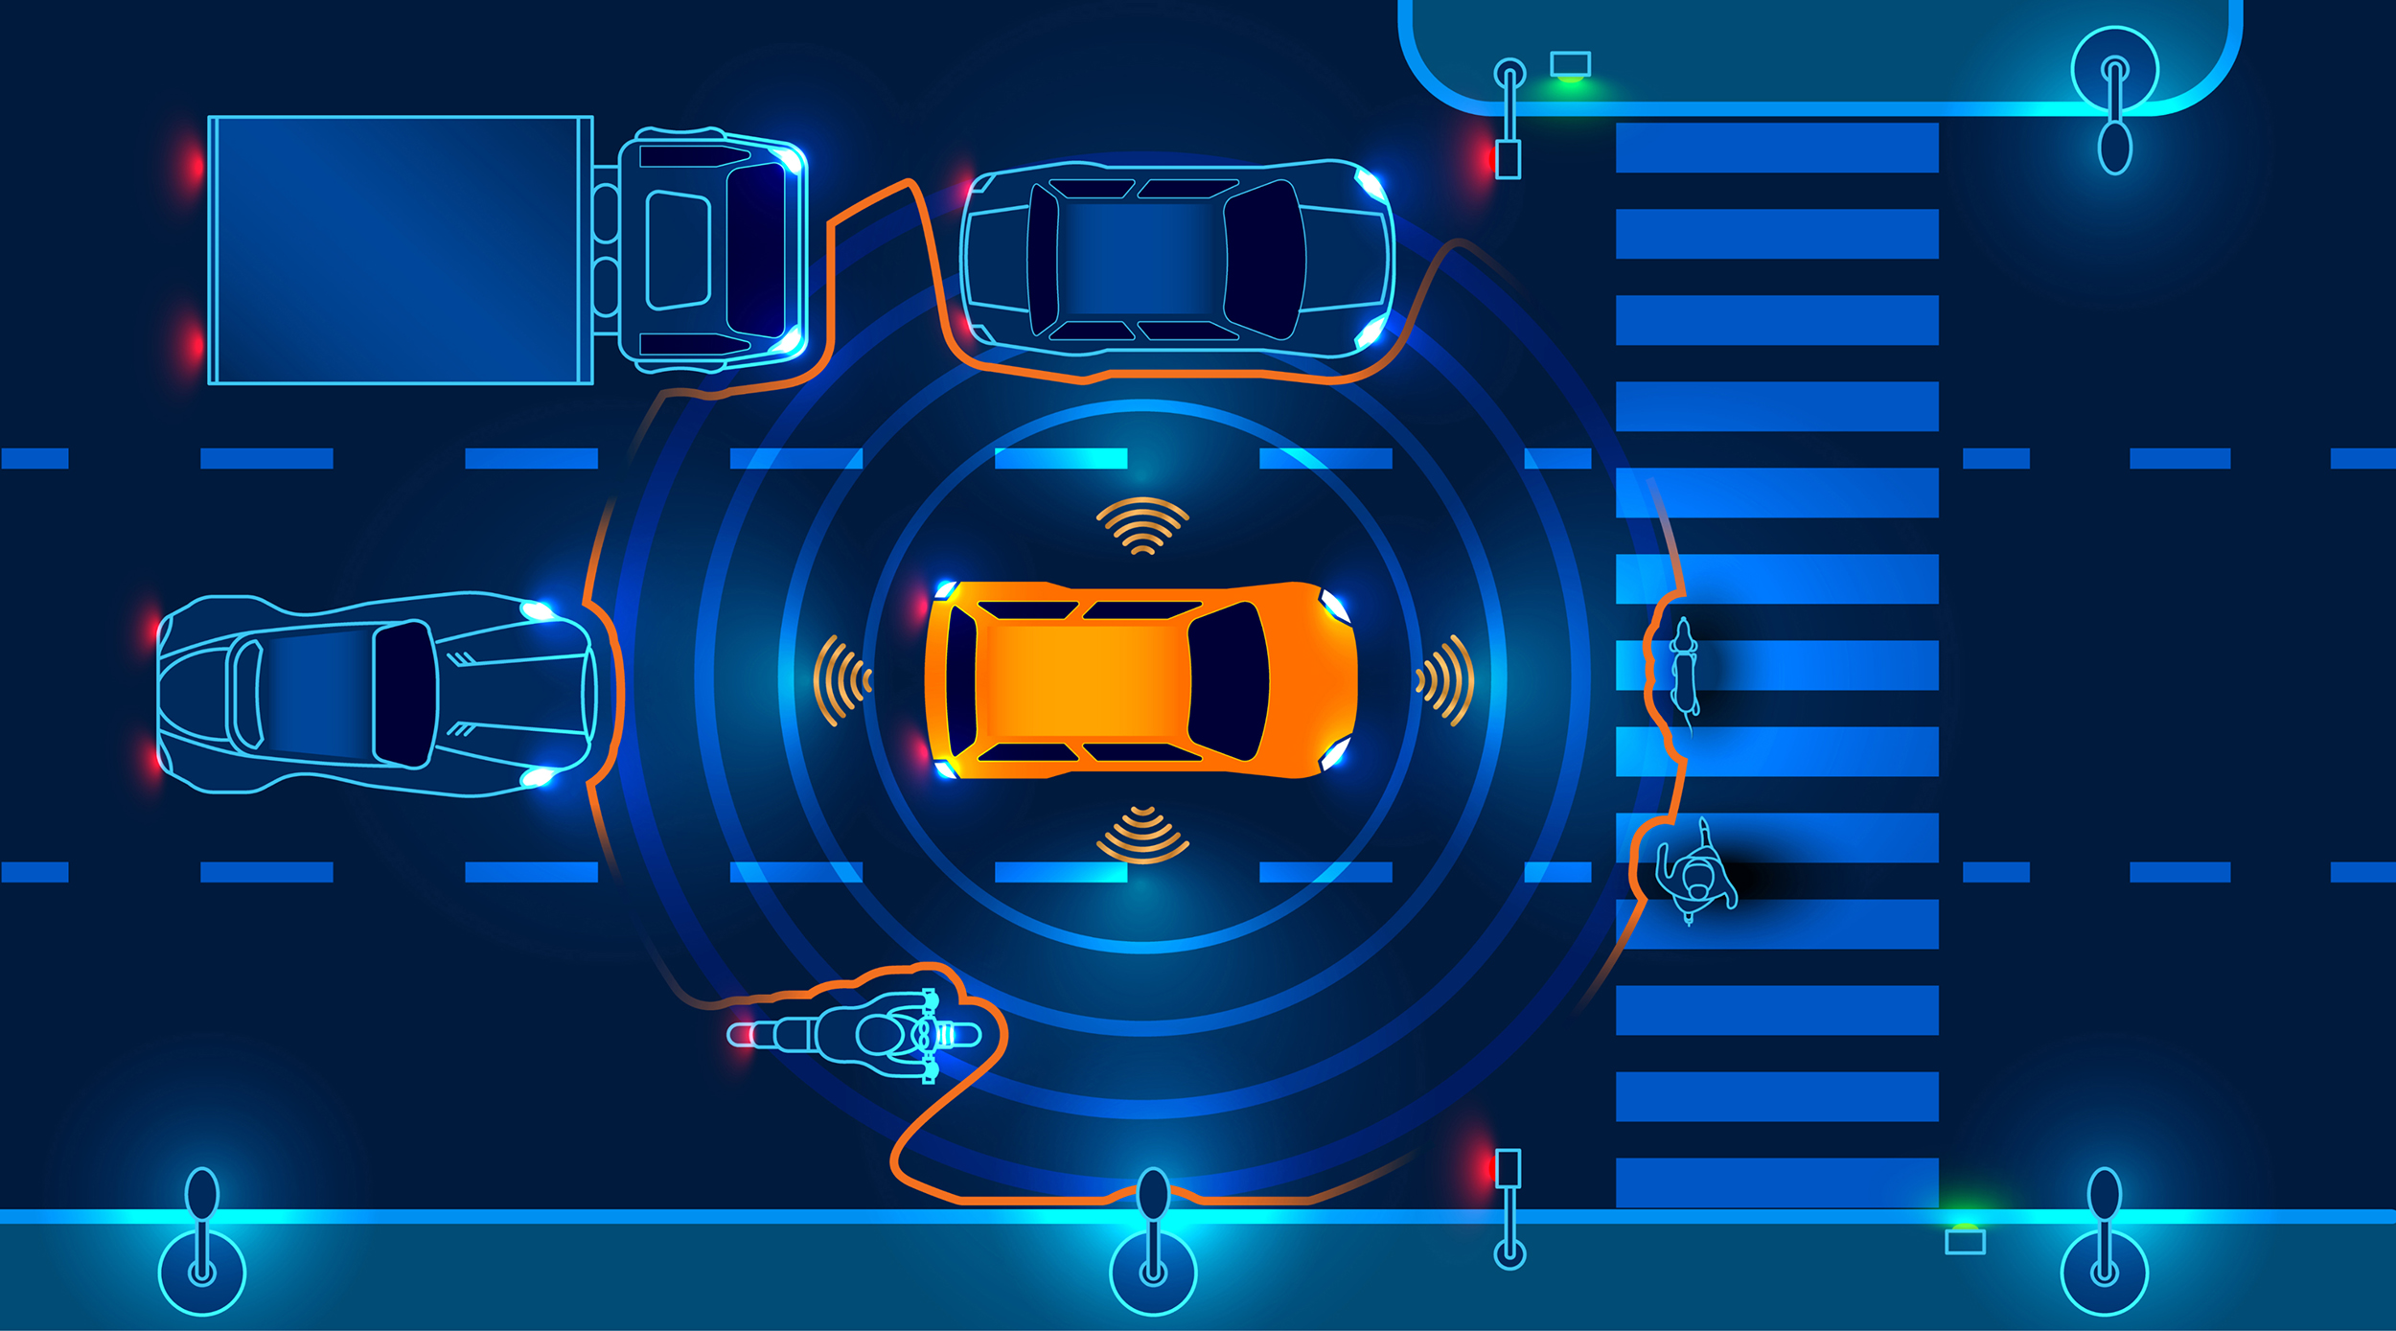
¿Dónde la encontramos?
Piloto automático
Funcionalidad que permite a un auto conducirse solo.

Slide 13
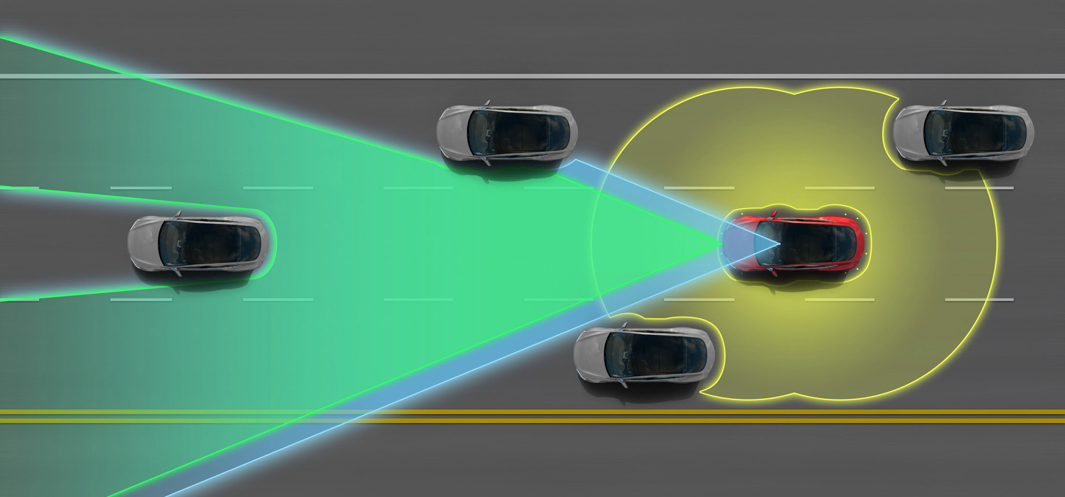
Sensor lateral
Radar lateral
Cámara trasera
Cámara secundaria
Radar lateral
Sensor lateral
Cámara principal

Slide 14
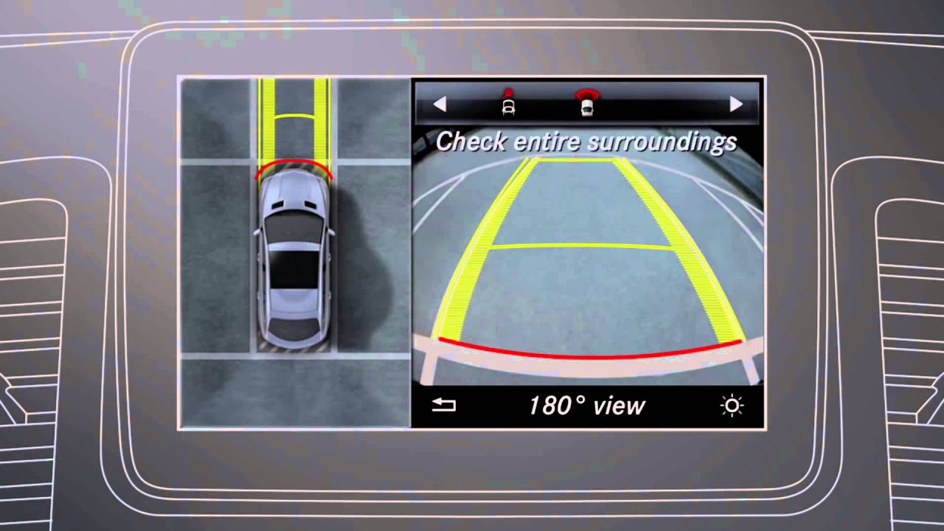

Slide 15



¿Dónde la encontramos?
Piloto automático

Slide 16








¿Dónde la encontramos?
Asistentes inteligentes
Son programas que nos ayudan a realizar tareas con una interacción natural.

Slide 17
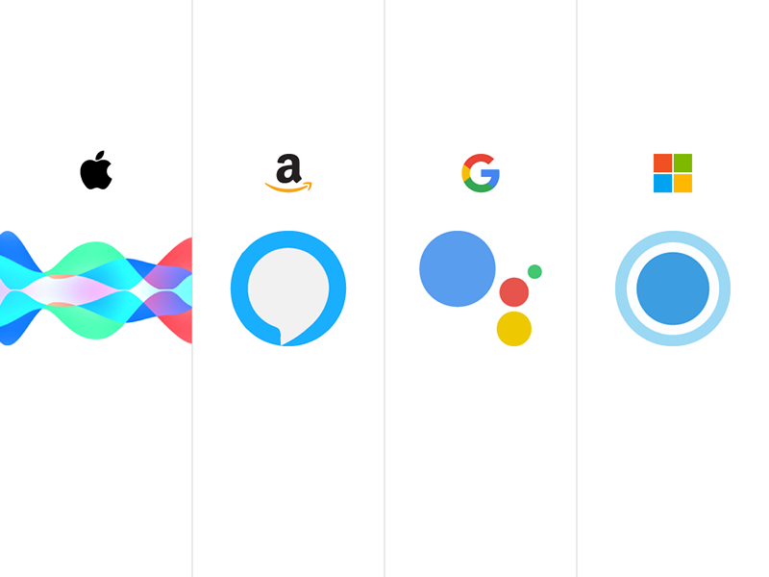
¿Dónde la encontramos?
Asistentes inteligentes
Cortana
Google assistant
Siri
Alexa

Slide 18


¿Dónde la encontramos?
Detección de anomalías cardiacas
Análisis de datos en tiempo real

Slide 19
Oferta de Microsoft Azure para IA

Slide 20


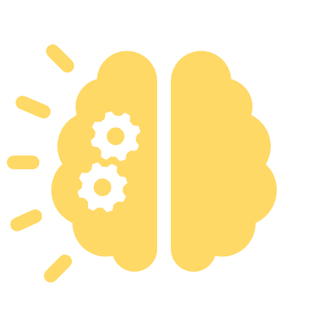


Aprendizaje automático
Es una rama de la inteligencia artificial que permite a un sistema aprender por si mismo sin la necesidad de programarla explícitamente.
Datos
Datos
Modelo
Datos
Datos

Slide 21
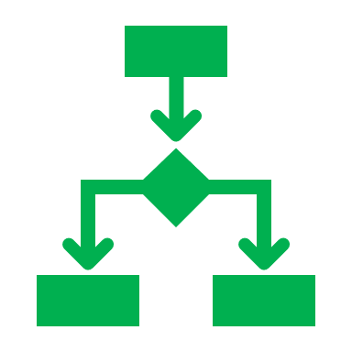





Algoritmo de aprendizaje automático
Es un conjunto finito de instrucciones que puede seguir una máquina para lograr un determinado objetivo.

Slide 22



Modelo de aprendizaje automático
Es un archivo que se ha entrenado para reconocer determinados tipos de patrones.
Datos
Entrenamiento
Modelo entrenado
Algoritmo

Slide 23

Aprendizaje automático
Azure Machine Learning
Es un servicio que permite administrar proyectos de aprendizaje automático, además nos permite supervisar, entrenar e implementar modelos.

Slide 24




Servicios cognitivos
Son aquellos que emulan las capacidades cognitivas del ser humano.
Idioma
Visión
Voz
Decisión

Slide 25



Servicio Cognitivos (Visión)
Computer Vision
El servicio Computer Vision proporciona acceso a algoritmos cognitivos avanzados para procesar imágenes y devolver información.
Custom Vision
Es un servicio que aplica etiquetas a las imágenes, en función de sus características visuales.
Face
El servicio Face proporciona acceso a algoritmos faciales avanzados,
lo que permite la detección y el reconocimiento de atributos faciales.

Slide 26


Servicio Cognitivos (Idioma)
Servicio de lenguaje
El servicio proporciona características de procesamiento del
lenguaje natural (NLP) para comprender y analizar texto.
Traductor
Proporciona la traducción automática de texto casi en tiempo real.

Slide 27


Servicio Cognitivos (Idioma)
Language Understanding (LUIS)
Permite predecir el significado global y extraer información.
QnA Maker
Permite generar un servicio de preguntas y respuestas.

Slide 28


Servicio Cognitivos (Voz)
Speech to Text
Transcribe la voz en texto legible.
Text to Speech
Convierta el texto en voz natural.
Speech Translation
Traducción de voz en tiempo real

Slide 29


Servicio Cognitivos (Decisión)
Anomaly Detector
Realice una identificación temprana de los posibles problemas.
Personalizer
Crea experiencias personalizadas para cada usuario.

Slide 30
Aprendizaje automático

Slide 31
Aprendizaje automático
Es una rama de la inteligencia artificial que permite a un sistema aprender por si mismo sin la necesidad de programarla explícitamente.
Datos
Datos
Modelo
Datos
Datos

Slide 32
Algoritmo de aprendizaje automático
Es un conjunto finito de instrucciones que puede seguir una máquina para lograr un determinado objetivo.

Slide 33
Modelo de aprendizaje automático
Es un archivo que se ha entrenado para reconocer determinados tipos de patrones.
Datos
Entrenamiento
Modelo entrenado
Algoritmo

Slide 34






Azure Machine Learning
Es un servicio que permite administrar proyectos de aprendizaje automático, además nos permite supervisar, entrenar e implementar modelos.
Entrenar
Validar
Desplegar
Monitorear
Reentrenar

Slide 35
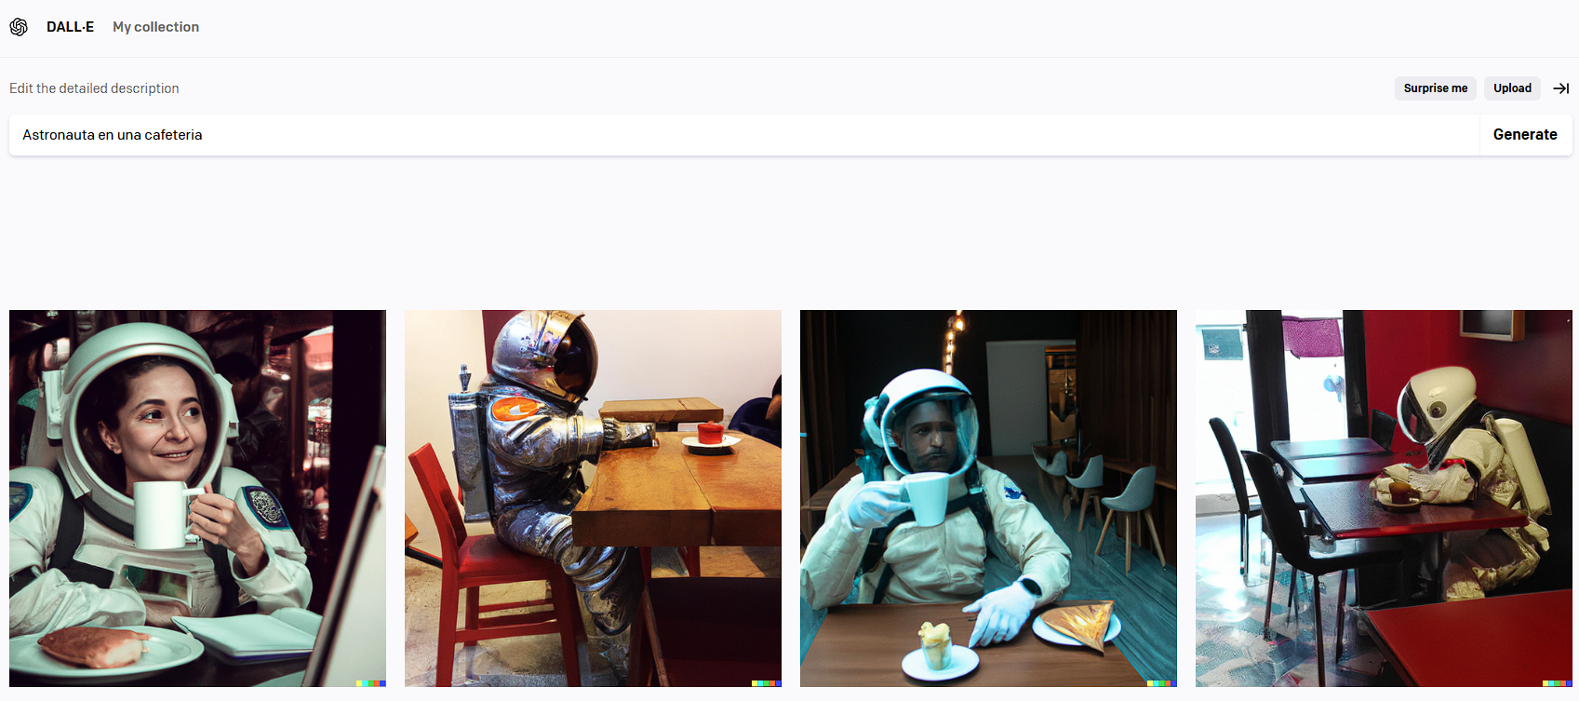
¿Dónde la encontramos?
DALL-E

Slide 36
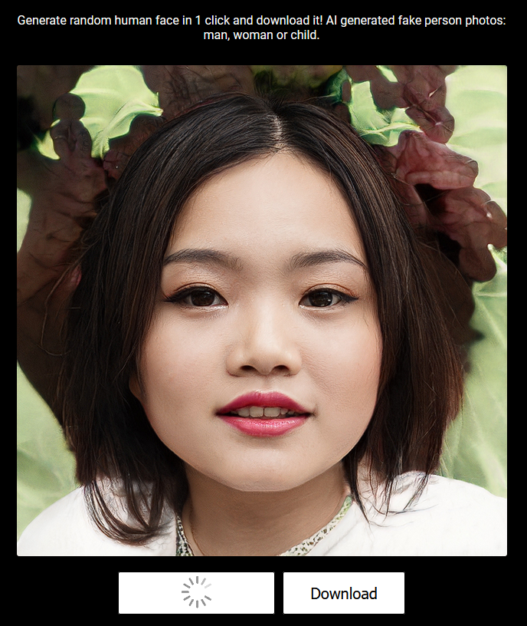
¿Dónde la encontramos?
Random Face Generator

Slide 37
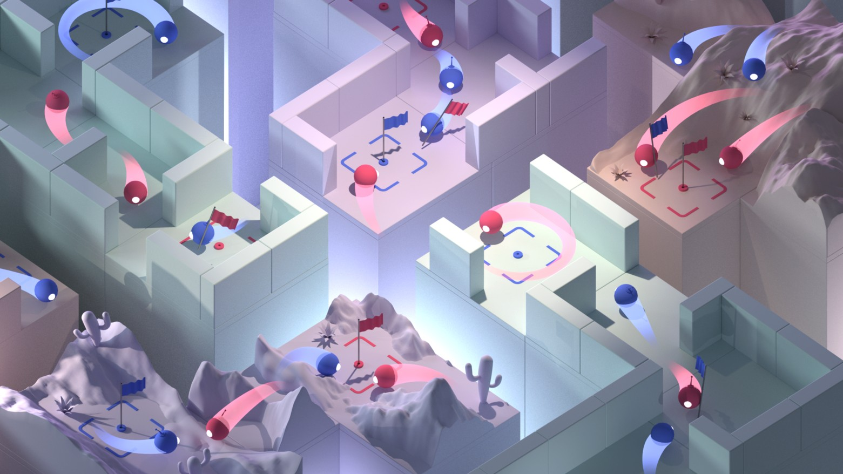
¿Dónde la encontramos?
Videojuegos

Slide 38




IA en Videojuegos

Slide 39

Asistencia
https://aka.ms/MagIAJuvenil/Sesion2

Slide 40
Conceptos clave

Slide 41
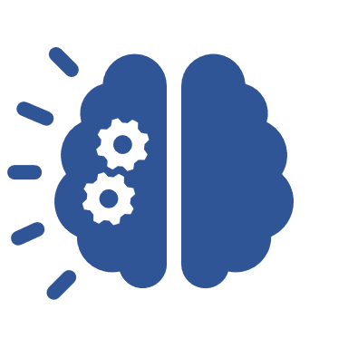

Conceptos clave
Inteligencia Artificial
Es la capacidad de una máquina para imitar el comportamiento humano.
Aprendizaje automático
Es una rama de la IA que permite a un sistema aprender por si mismo.
Modelo de aprendizaje automático
Es un archivo que permite reconocer determinados tipos de patrones.

Slide 42
Conceptos clave
Servicios cognitivos
Son aquellos que emulan las capacidades cognitivas del ser humano.
Tipos de servicios cognitivos
Idioma
Visión
Voz
Decisión

